Slide 1
ŞEKER PANCARI

Slide 2
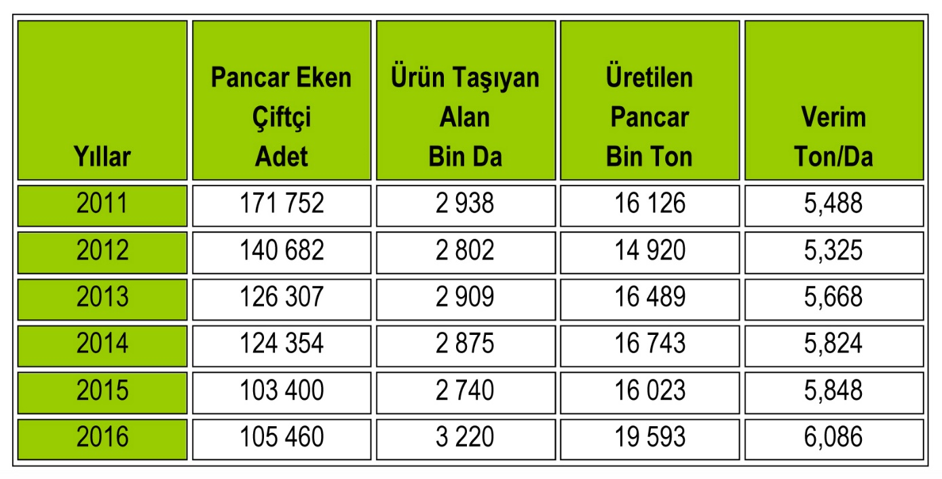
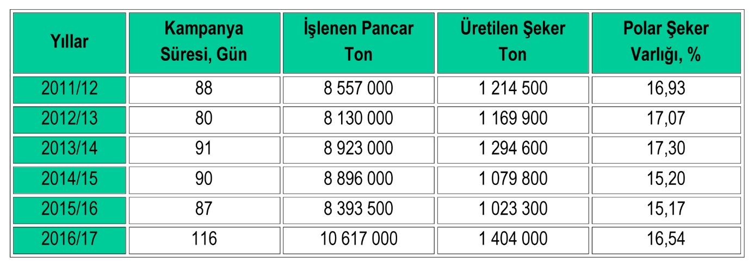
İstatistik

Slide 3
Tohumluk
Şeker pancarı ekimlerinde genetik monogerm tohum kullanılmaktadır. Tohumlar toprak kurtlarına ve fide hastalıklarına karşı ilaçlanmak suretiyle ekilmektedir. Tohumların yaklaşık 1000 dane ağırlığı 12-13 g, dekara atılan tohum sayısı 28 000 adet ve tohum sarfı 400 g civarındadır.

Slide 4
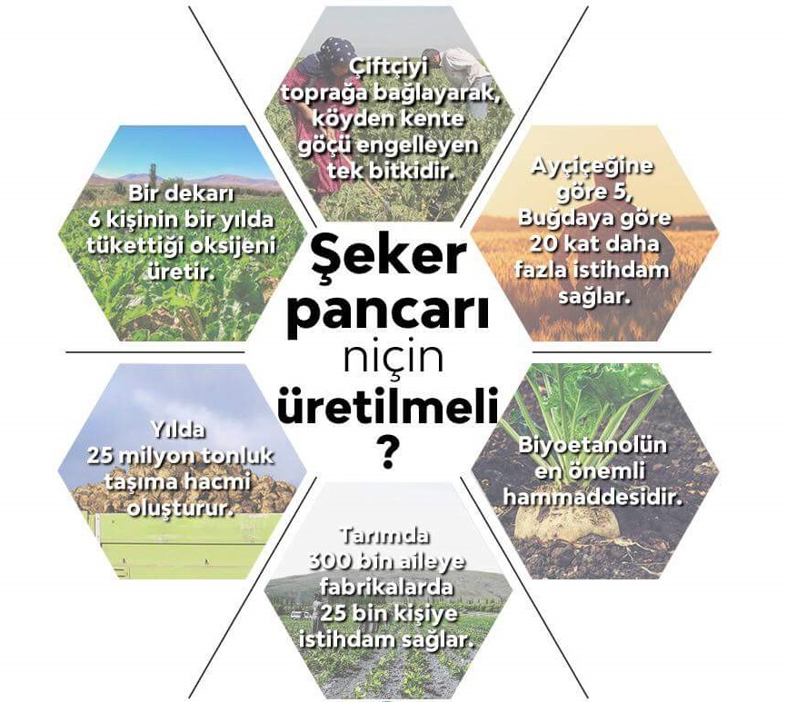
Şeker Pancarı Tarımının Önemi

Slide 5
Beta Cinsine Dahil Seksiyon ve Türler
Seksiyonlar | Türler | 2n | Yayılım alanları ve genel özellikleri
I. Beta (Vulgares) | B. vulgaris, B. patula, B. macrocarpa, B. bourgaei, B. atriplicifolia, B. adenensis, | 18 | Akdeniz bölgesi boyunca yayılmışlardır. Tek yıllık ve çok yıllık formlar bulunmaktadır.
II. Corollinae | B. lomatogano, B. macrorhiza, B. corolliflora, B. trgyna, | 18-36 18 36 36,45,54 | Doğuda İran'dan batıda Doğu Avrupa'ya kadar, Anadolu'nun iç kesimlerinde ve 300 m.'nin üzerindeki yerlerde yaygın olarak bulunurlar.
III. Nanae | B. nana | 18 | Yunanistan'da Olimpus, Parnassos ve Taiyetos dağlarında rastlanmıştır.
IV.Procumbentens (Patellares) | B. procumbens, B. webbiana, B. patellaris, | 18 18 36 | Batı Akdeniz sahilleri boyunca yayılmışlardır. Hastalık ve zararlılara karşı dayanıklılık açısından önemli gen kaynaklarıdırlar. İlk yılda sapa kalkarak monogerm tohum oluştururlar.

Slide 6
Şeker Pancarının Tarihçesi
Şeker pancarı geçmişte hem hayvan hem de insan beslenmesi amacıyla kullanılmıştır.
Şeker pancarının ilk olarak Orta Doğu’da kullanılmaya başladığı bilinmektedir. Bu dönemde daha çok sebze ve hayvan yemi olarak kullanılmıştır.
Şeker pancarından şeker elde edilmesi ile ilgili çalışmalar 17. yy.’da başlamıştır.
18.yy.’da Almanya’da yapılan çalışmalar sonucunda, şeker pancarında, şeker kamışındaki ile aynı şekerin olduğu bulunmuş ve seleksiyon çalışmaları başlatılmıştır.
Şeker pancarından şeker elde etme çalışmaları 19. yy’da Avrupa’da büyük hız kazanmış, özellikle Fransa ve Almanya’da şeker pancarından şeker üretilen fabrikalar kurulmaya başlamıştır.
Türkiye’de şeker pancarı ve bundan şeker üretimi ile ilgili çalışmalar başlangıçta pek hızlı bir gelişme göstermemiştir.
İlk çalışmalar 1840 yılında başlamış, ancak Cumhuriyetin kuruluşuna kadar farklı zamanda ve farklı kişiler tarafından yapılan çeşitli girişimler sonuçsuz kalmıştır.

Slide 7
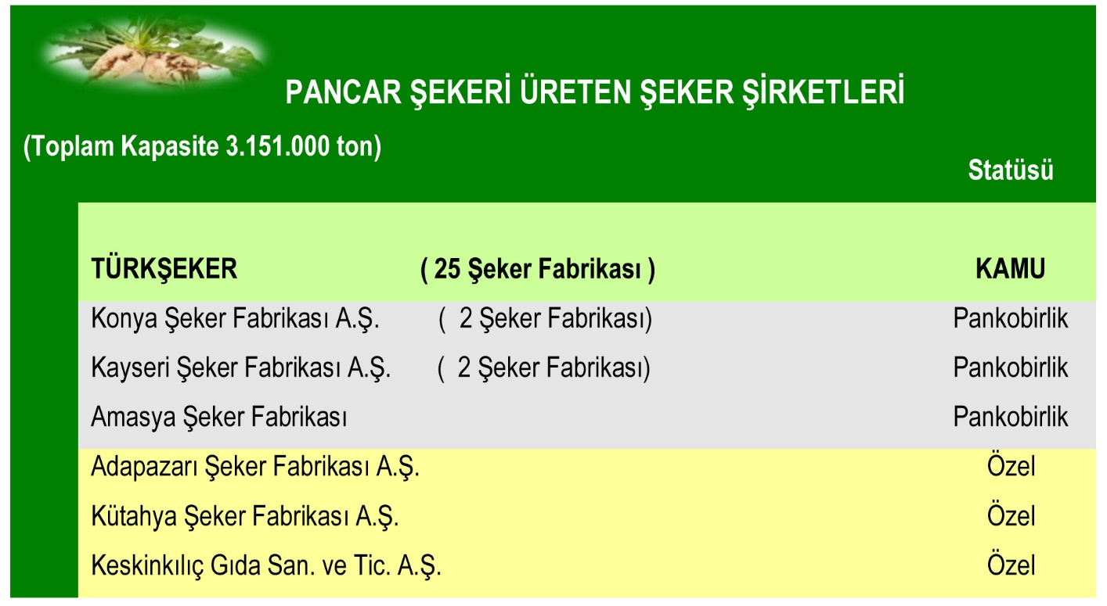
Şeker Pancarının Tarihçesi
Türkiye’de ilk şeker fabrikası kurma girişim 1925 yılında Uşak’ta başlamış ve bu fabrika 6.12.1926 tarihinde faaliyete başlamıştır.
1926 yılında ayrıca Alpullu şeker fabrikası da faaliyete başlamıştır.
Türkiye’de 1926 yılından günümüze kadar 30 şeker fabrikası kurulmuş ve hizmete açılmıştır.

